Slide 1
￭九年级 物理 上册 人教版
第十七章 欧姆定律
第4节 欧姆定律在串、并联电路中的应用
第2课时 串联分压、并联分流的规律

Slide 2
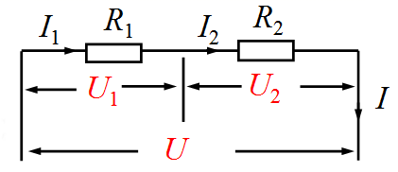
☆课堂探究
串联电路中的电流、电压规律
（1）串联电路中各处的电流是相等的；
I=I₁=I₂=…=I_{n}
（2）串联电路中的总电压等于各部分电路的电压之和。
U=U₁+U₂+…+U_{n}

Slide 3
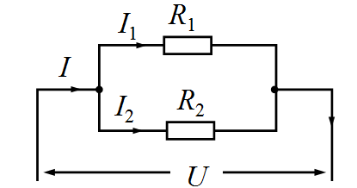
☆课堂探究
并联电路中的电流、电压规律
（1）并联电路中干路电流等于各支路电流之和；
I=I₁+I₂+…+I_{n}
（2）并联电路中各支路两端电压相等。
U=U₁=U₂=…=U_{n}

Slide 4
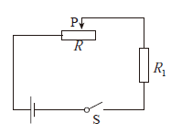
☆课堂练习
如图所示，电阻R₁为10Ω，电源两端电压为6V。开关S闭合后，求：
（1）当滑动变阻器R接入电路的电阻R₂为50Ω时，通过电阻R₁的电流I；
（2）当滑动变阻器R接入电路的电阻R₃为20Ω时，通过电阻R₁的电流I′。

Slide 5
☆课堂练习
解:（1）根据串联电路电流的规律，通过电阻R₂的电流和通过电阻R₁的电流相等，都等于I。
R₁两端的电压U₁=IR₁
R₂两端的电压U₂=IR₂
根据串联电路电压的规律U=U₁+U₂，有
U =IR₁+IR₂=I(R₁+R₂)

Slide 6
☆课堂练习
（2）同（1）的分析一样

Slide 7
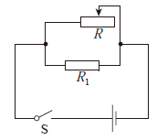
☆课堂练习
如图所示，电阻R₁为10Ω，电源两端电压为12V。开关S闭合后，求：
（1）当滑动变阻器R 接入电路的电阻R₂为40Ω时，通过电阻R₁的电流I₁和电路的总
电流I；
（2）当滑动变阻器R接入电路的电阻R₃为20Ω时，通过电阻R₁的电流I₁′和电路的总电流I′。

Slide 8
☆课堂练习
解:（1）根据并联电路电压的特点
U₁=U₂=U =12V
由欧姆定律得
总电流 I=I₁+I₂=1.2A+0.3A=1.5A

Slide 9
☆课堂练习
（2）同理可求得
总电流

Slide 10
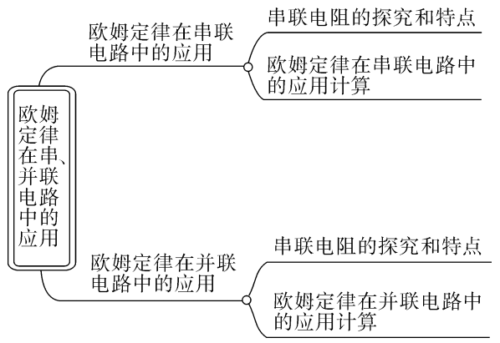
☆课堂小结
当并联电路中的一个支路的电阻改变时，这个支路的电流会变化，干路电流也会变化，但另一个支路的电流和电压不变。

Slide 11
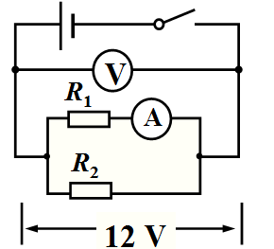




☆课堂作业
如图所示，R₂=30 Ω，电流表的示数为0.6 A，电压表的示数为12 V。求：（1）R₁的阻值；（2）并联电路总电流I ；
（3）并联电路总电阻R。

Slide 12
谢 谢 观 赏

